Slide 1

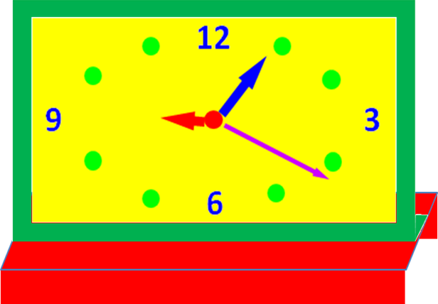
Làm đồng hồ để bàn

Slide 2

Mục tiêu
HS biết cách làm đồng để bàn bằng giấy thủ công
HS làm được đồng hồ để bàn đúng cách
HS yêu thích sản phẩm mình làm được

Slide 3
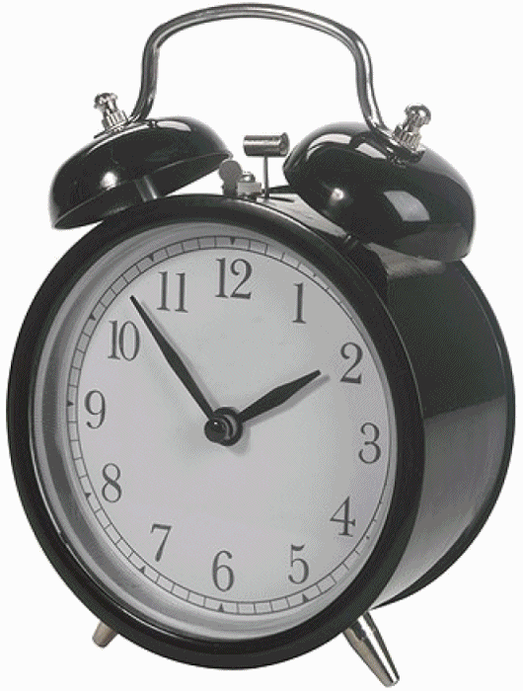
Các loại đồng hồ để bàn
(nhìn từ bên ngoài)
- Chúng có những bộ phận nào?
- Có các bộ phận chính như khung, mặt, chân đế đỡ đồng hồ.
Kim giờ, kim giây và các số ghi trên đồng hồ có tác dụng : kim ngắn để chỉ giờ, kim dài chỉ phút chỉ giây. Các số ghi trên mặt đồng hồ cho ta biết giờ, phút…

Slide 4

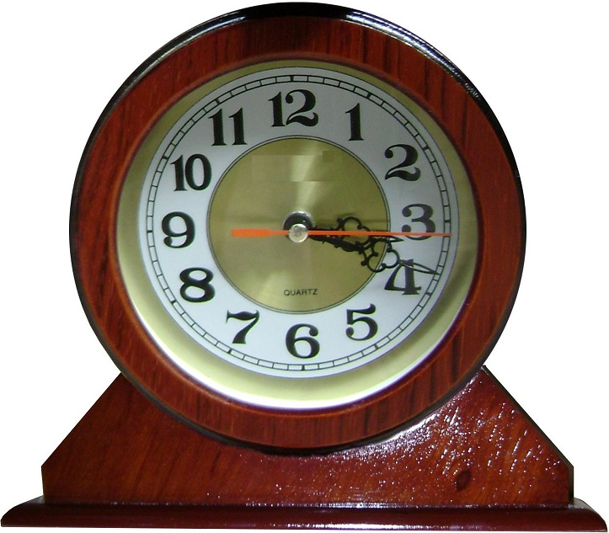
Các bộ phận chính của đồng hồ
Khung
Mặt
Chân đỡ
Đế

Slide 5
Đồng hồ để bàn (nhìn từ mặt trước)

Slide 6
Các bước làm đồng hồ để bàn
Bước 1: Cắt giấy
Bước 2: Làm các bộ phận khung, mặt, đế, chân đỡ đồng hồ
Bước 3: Làm thành đồng hồ hoàn chỉnh

Slide 7
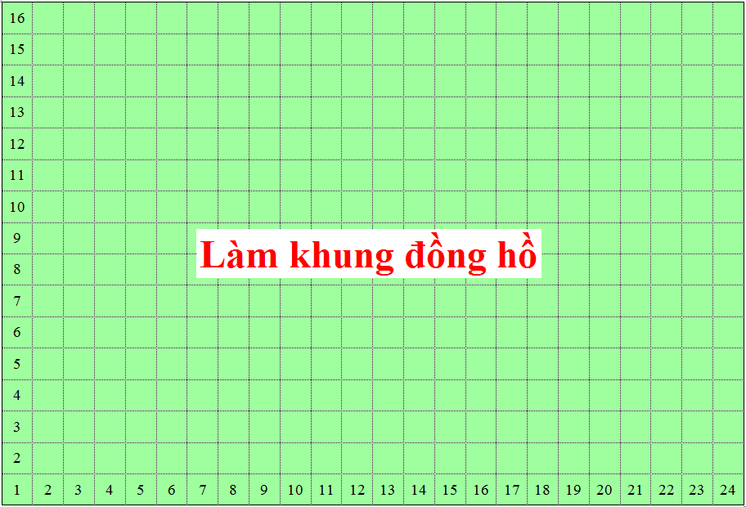
Bước 1: Cắt giấy

Slide 8
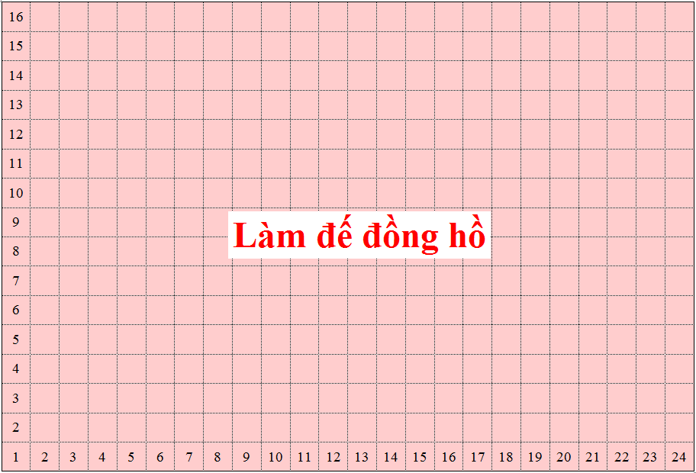
Bước 1: Cắt giấy

Slide 9
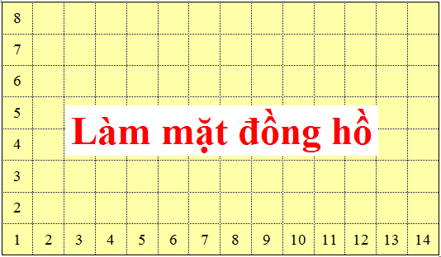
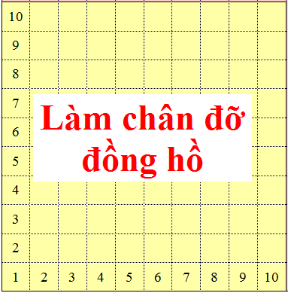
Bước 1: Cắt giấy

Slide 10
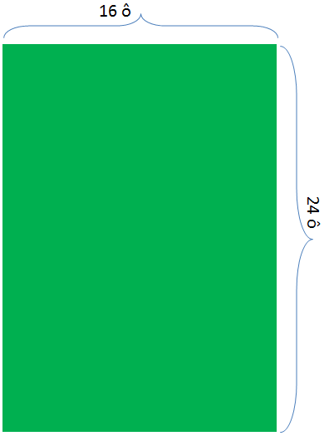
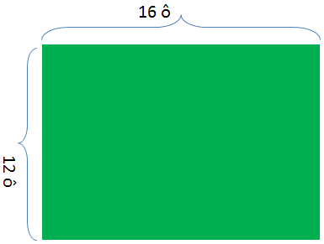
Bước 2: Làm các bộ phận khung, mặt, đế, chân đồng hồ
a. Làm khung đồng hồ
- Gấp đôi theo chiều rộng.
- Dán, miết cho 2 mặt dính nhau.

Slide 11
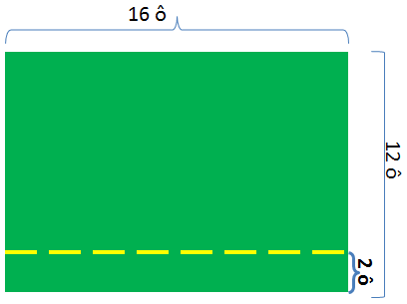
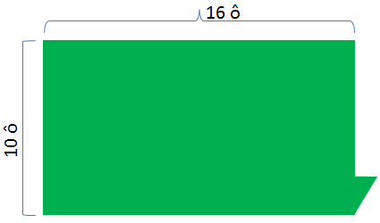
Bước 2: Làm các bộ phận khung, mặt, đế, chân đồng hồ
a. Làm khung đồng hồ
- Gấp lên theo đường dấu gấp ta được khung đồng hồ.

Slide 12
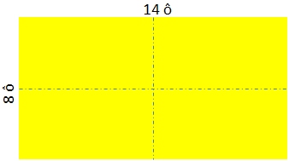
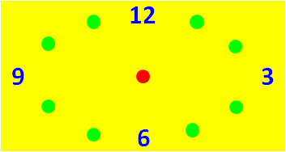
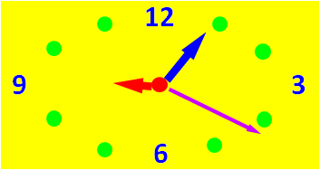
Bước 2: Làm các bộ phận khung, mặt, đế, chân đồng hồ
a. Làm mặt đồng hồ
- Gấp tư tạo nếp lấy điểm giữa và 4 điểm đánh số.
- Đánh dấu vào điểm giữa và viết 4 số 3, 6, 9, 12 chỉ giờ ở nếp gấp.
- Cắt dán hoặc vẽ các kim chỉ giờ, phút, giây.

Slide 13
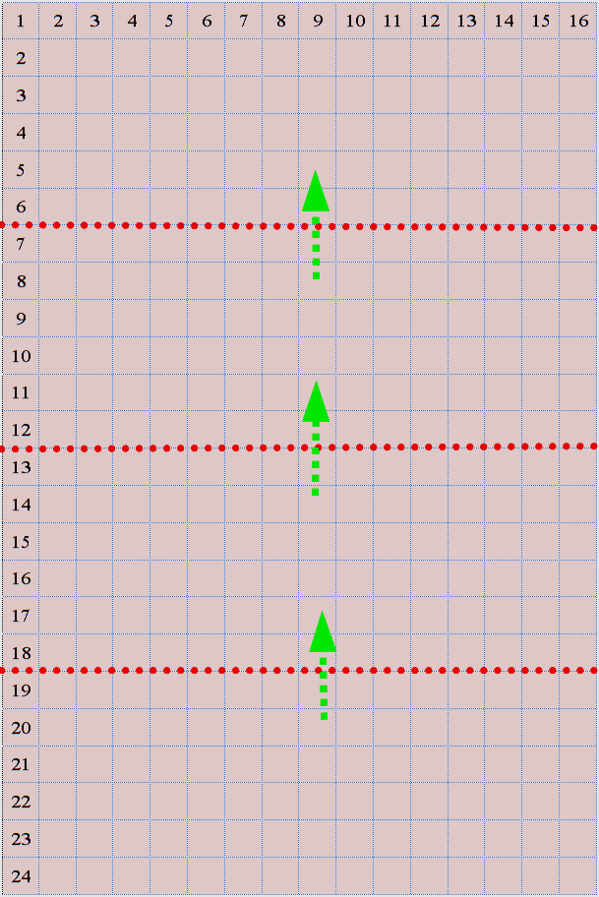


Bước 2: Làm các bộ phận khung, mặt, đế, chân đồng hồ
a. Làm đế đồng hồ
- Gấp lên 6 ô 3 lần, miết kỹ rồi dán mép lại.
- Gấp 2 cạnh dài mỗi bên 1,5 ô.
- Mở ra, vuốt thẳng ta có chân đế.

Slide 14
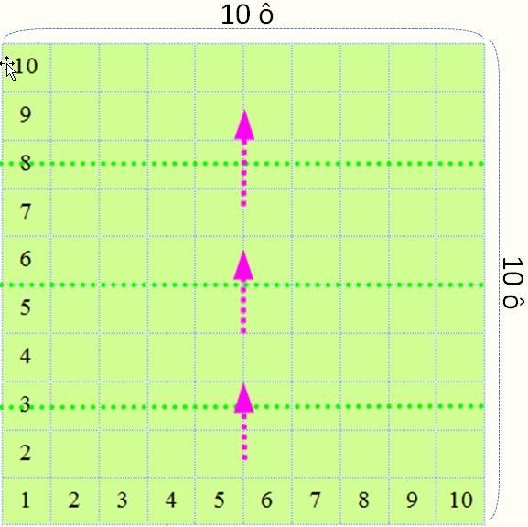

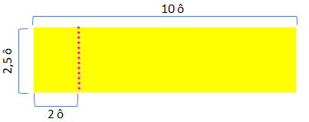
Bước 2: Làm các bộ phận khung, mặt, đế, chân đồng hồ
a. Làm chân đỡ đồng hồ
- Gấp lên 2,5 ô 3 lần, miết kỹ rồi dán mép lại.
- Gấp vào 2 ô, miết kỹ ta có chân đỡ.

Slide 15

Bước 3: Làm thành đồng hồ hoàn chỉnh
a. Dán mặt đồng hồ vào khung
- Dán mặt đồng hồ cách mép khung 1 ô.

Slide 16
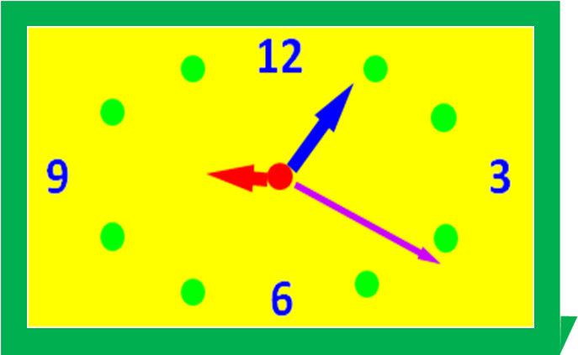
Bước 3: Làm thành đồng hồ hoàn chỉnh
a. Dán khung đồng hồ vào đế
- Dán khung đồng hồ cách 2 mép đế như nhau.

Slide 17
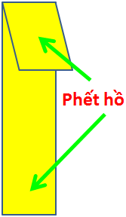
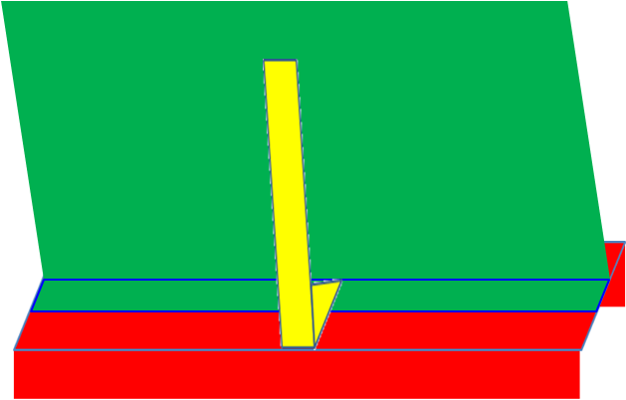
Bước 3: Làm thành đồng hồ hoàn chỉnh
a. Dán chân đỡ vào mặt sau khung
- Phết hồ vào chỗ mũi tên chỉ ở chân đỡ đồng hồ.
- Dán chân đỡ vào giữa đế và khung đồng hồ.
Mặt sau lưng đồng hồ
Chân đỡ đồng hồ
Phần 2 ô dán
vào đế đồng hồ

Slide 18
https://www.youtube.com/watch?v=wnI0Wesq9Uo&t=2s

